Slide 1
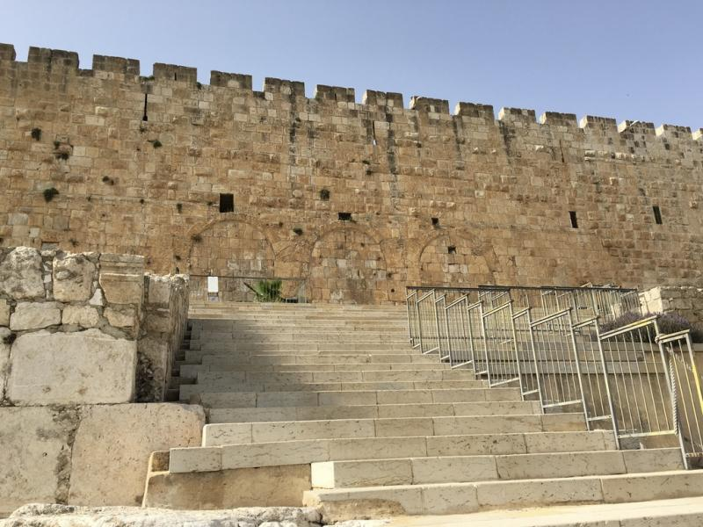
32nd Sunday in Ordinary Time - Year C
Chúa Nhật 32 Thường Niên Năm C
10 /11/2019
Hùng Phương & Thanh Quảng thực hiện

Slide 2
32nd Sunday in Ordinary Time - Year C
Chúa Nhật 32 Thường Niên Năm C

Slide 3
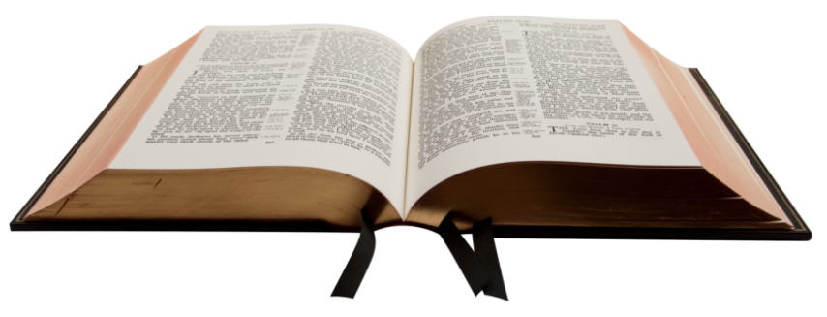
Gospel Luke
20:27-38
Phúc Âm theo
Thánh Lu-ca
20:27-38

Slide 4
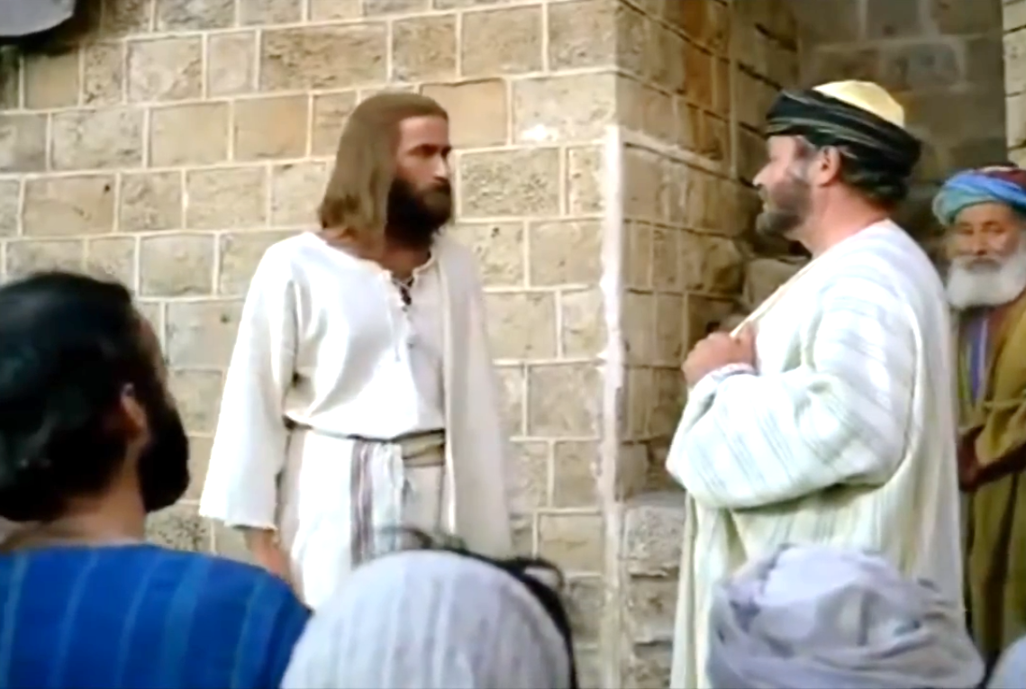
Some
Sadducees
those who say that
there is no resurrection approached Jesus
Khi ấy, có mấy người
thuộc nhóm Xa-đốc đến gặp Đức Giê-su. Nhóm này chủ trương
không có sự sống lại.

Slide 5
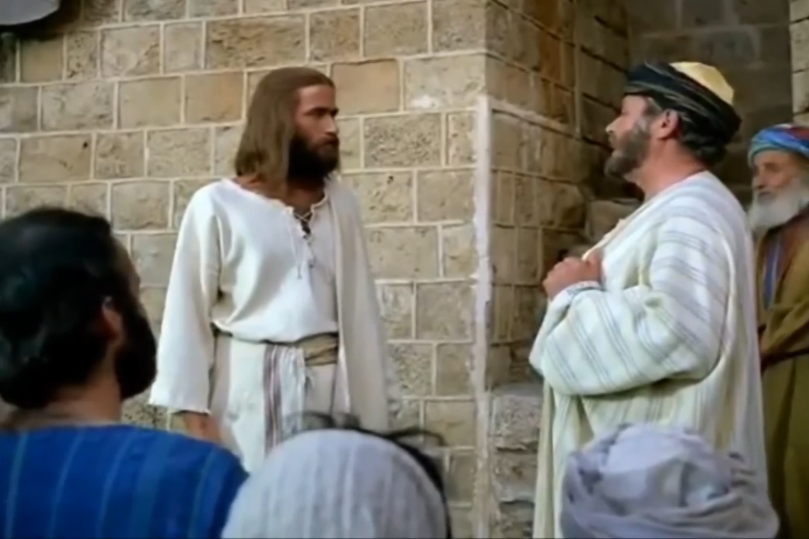
and they put this question
to him, ‘Master,
we have it from Moses in writing,
Mấy người ấy hỏi Đức Giê-su:
"Thưa Thầy, ông Mô-sê có viết cho chúng ta điều luật này:

Slide 6
that if a man’s married brother dies childless,
the man must marry the widow to raise up children for his brother.
Nếu anh hay em
của người nào chết đi,
đã có vợ mà không có con,
thì người ấy phải lấy nàng,
để sinh con nối dòng
cho anh hay em mình.

Slide 7
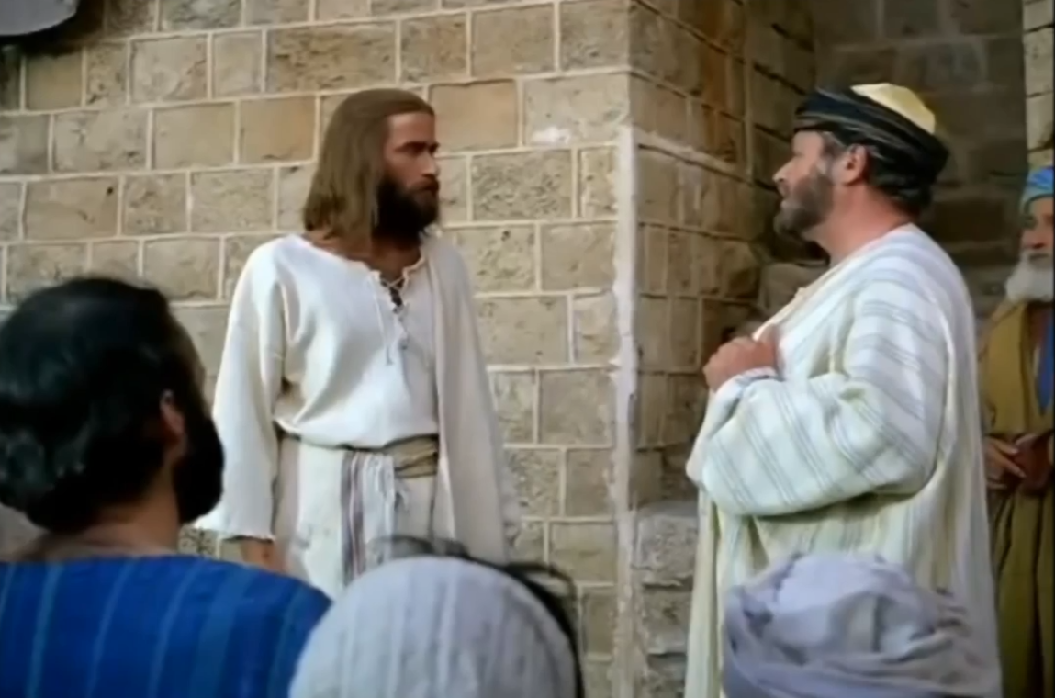
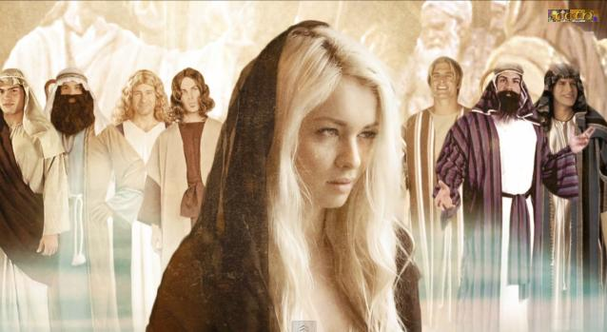
Well, then, there were seven brothers. The first, having married a wife, died childless.
Vậy nhà kia có bảy anh em trai. Người anh cả lấy vợ, nhưng chưa có con thì đã chết.

Slide 8
The second
Người thứ hai

Slide 9
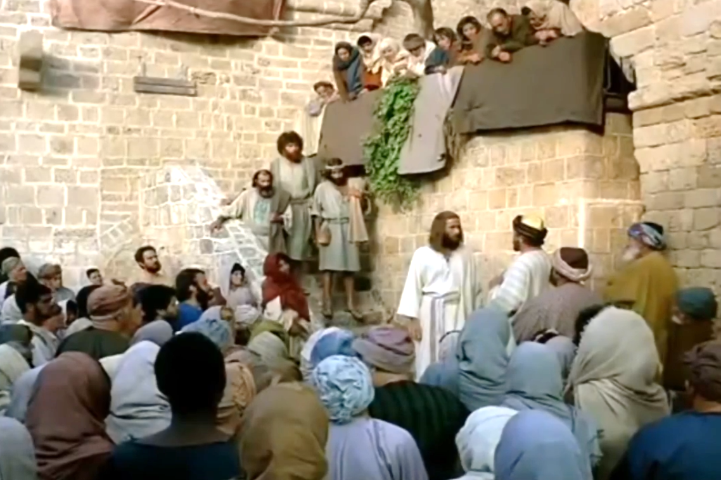
and then the third married the widow. And the same with all seven, they died leaving no children.
rồi người thứ ba
đã lấy người vợ goá ấy.
Cứ như vậy, bảy anh em đều chết đi mà không để lại đứa con nào.

Slide 10
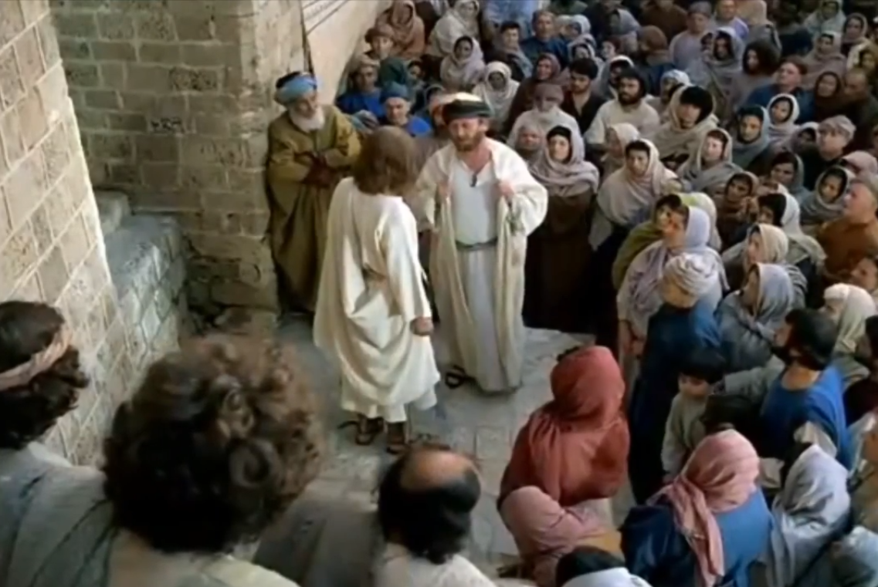
Finally the woman herself died.
Cuối cùng, người đàn bà ấy cũng chết.

Slide 11
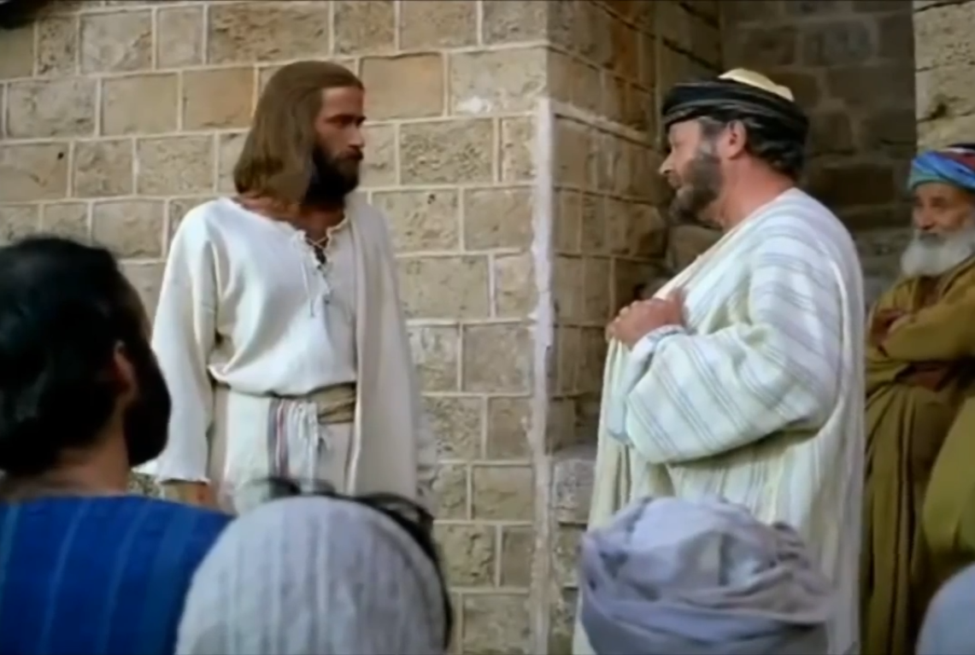
Now, at the resurrection, to which of them will she be wife since she had been married to all seven?’
Vậy trong ngày sống lại, người đàn bà ấy sẽ là vợ ai, vì cả bảy đều đã lấy nàng làm vợ? "

Slide 12
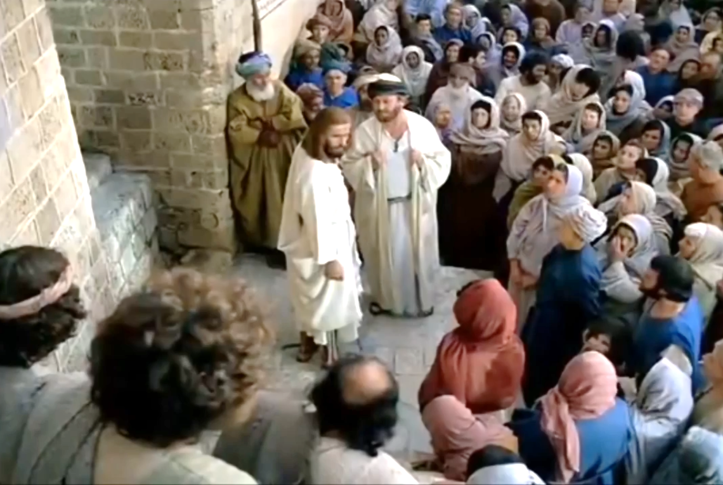
Jesus replied, ‘The children of this world take wives and husbands,
Đức Giê-su đáp:
"Con cái đời này cưới vợ lấy chồng,

Slide 13
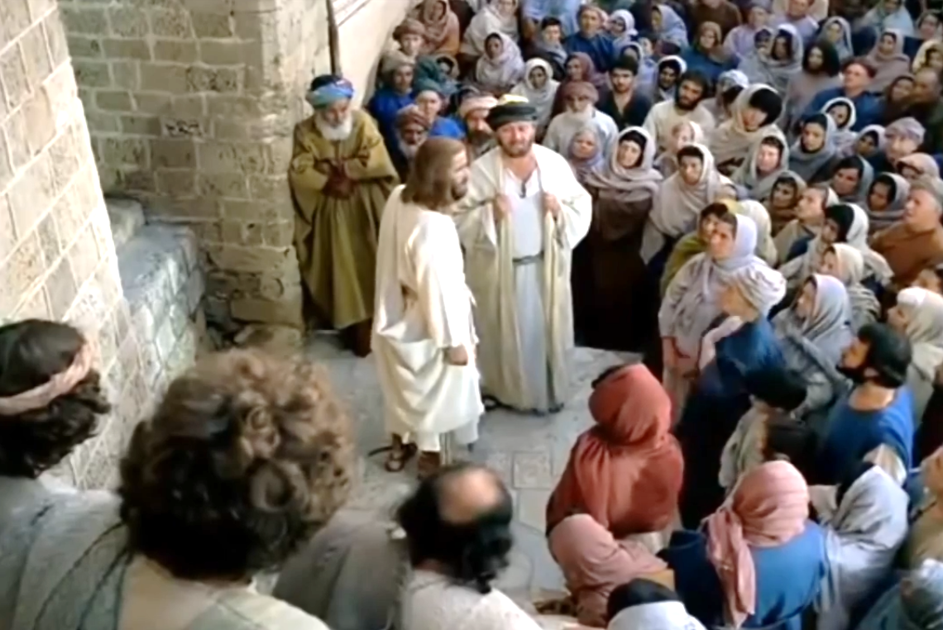
but those who are judged worthy of a place in the other world and in the resurrection from the dead do not marry
chứ những ai được xét là đáng hưởng phúc đời sau và sống lại từ cõi chết, thì không cưới vợ cũng chẳng lấy chồng.

Slide 14
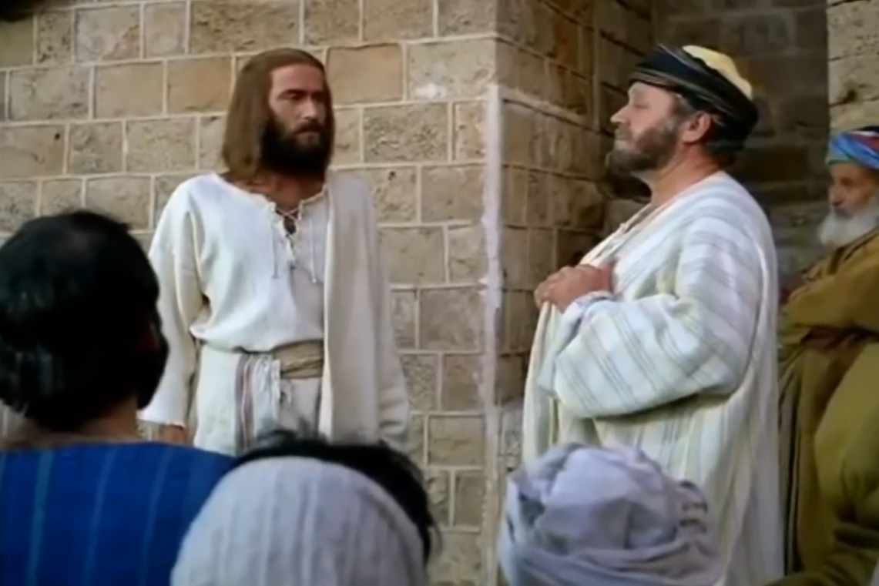
because they can no longer die, for they are the same as the angels, and being children of the resurrection they are sons of God.
Quả thật, họ không thể chết nữa, vì được ngang hàng với các thiên thần. Họ là con cái Thiên Chúa, vì là con cái sự sống lại.

Slide 15
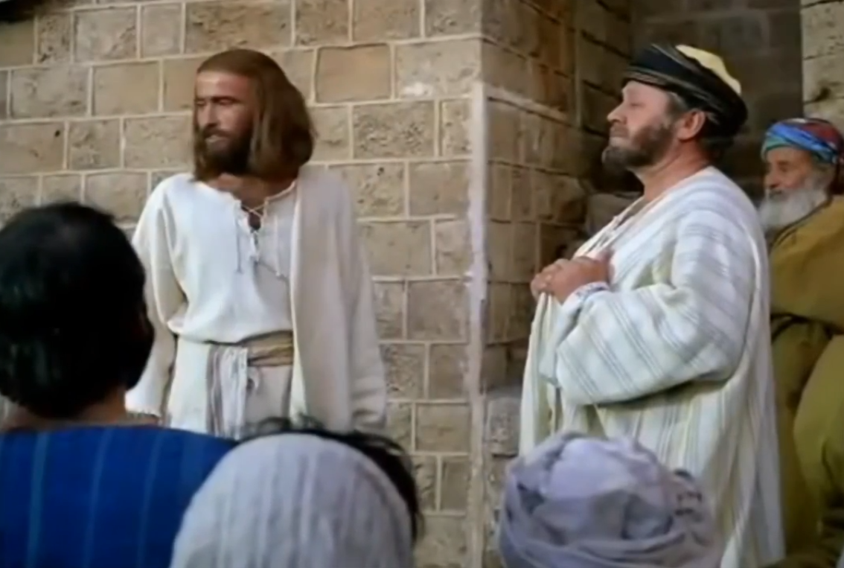
And Moses himself implies that the dead rise again,
Còn về vấn đề kẻ chết trỗi dậy,

Slide 16
in the passage about the bush where he calls the Lord the God of Abraham, the God of Isaac and the God of Jacob.
thì chính ông Mô-sê cũng đã cho thấy trong đoạn văn nói về bụi gai, khi ông gọi Đức Chúa là Thiên Chúa của tổ phụ Áp-ra-ham,Thiên Chúa của tổ phụ Ixaác, và Thiên Chúa của tổ phụ Giacóp.

Slide 17
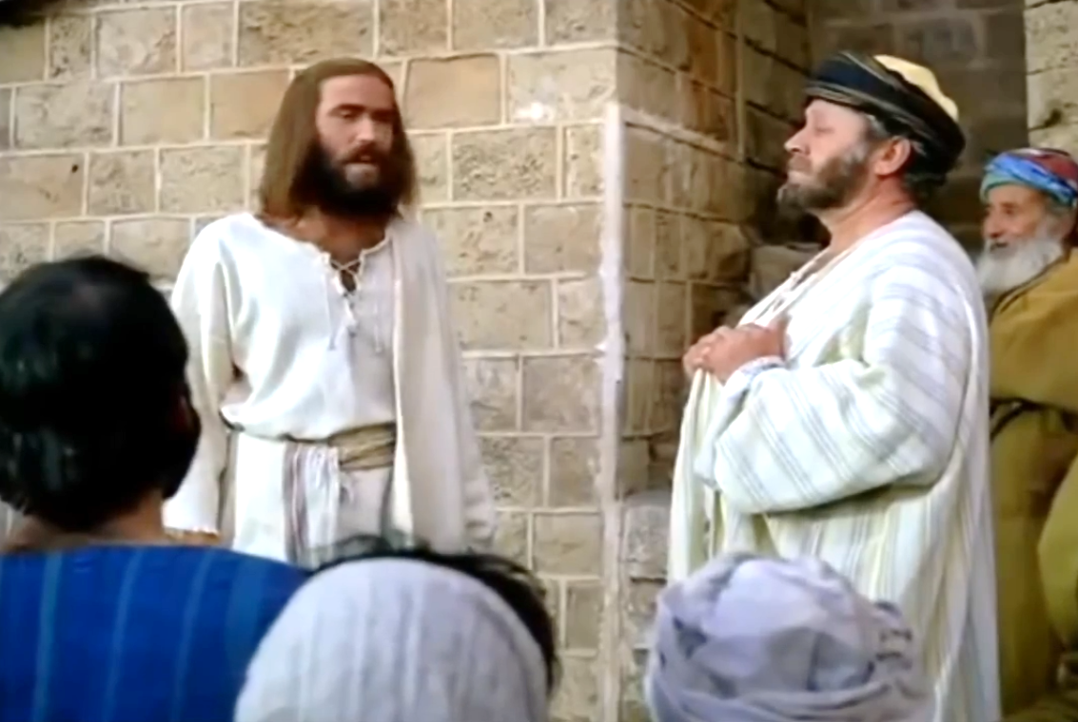
Now he is God, not of the dead, but of the living; for to him all men are in fact alive.’ …
Mà Người không phải là Thiên Chúa của kẻ chết, nhưng là Thiên Chúa của kẻ sống, vì đối với Người, tất cả đều đang sống…

Slide 18
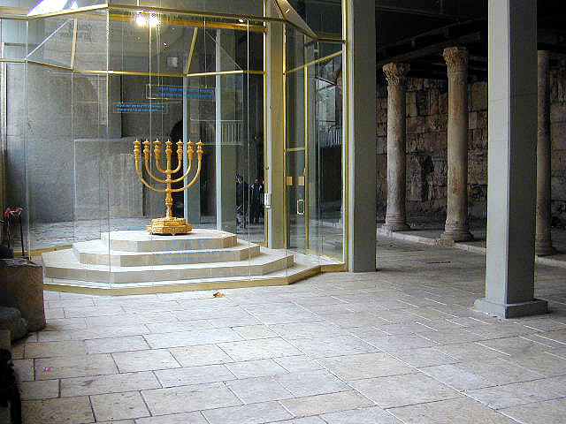
32nd Sunday in Ordinary Time - Year C
Chúa Nhật 32 Thường Niên Năm C

Slide 19
Chúa Nhật 32 Thường Niên Năm C
32nd Sunday in Ordinary Time - Year C
10 /11/2019

